Slide 1
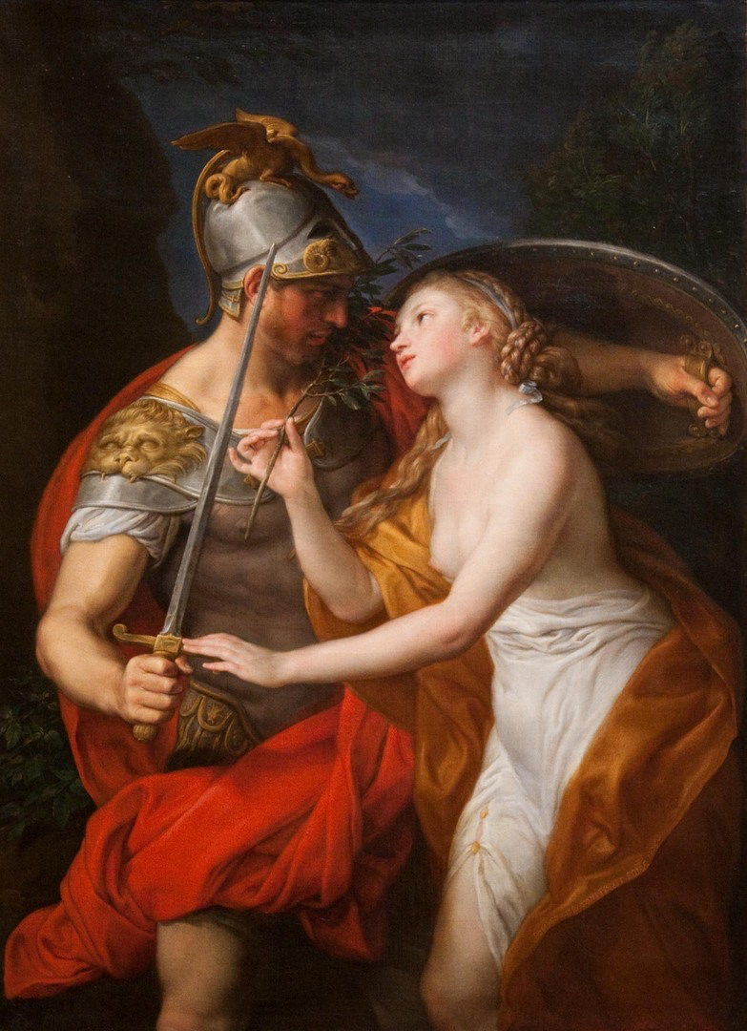
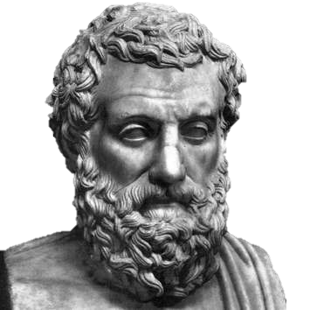
Pace di Aristofane La commedia dell’utopia e la distruzione dell’eroe
Un lavoro di: Alfonso La Manna, Costanza Mancuso, Marta Mazza Vecchi, Liceo Giulio Cesare, IIE
Busto di
Aristofane
Allegoria della pace e della guerra, Pompeo Batoni

Slide 2
Contesto storico
Guerra del Peloponneso (431-404 a.C)
429 a.C: Peste ad Atene, morte di Pericle Stallo tra gli eserciti
421 a.C: Pace di Nicia, stabilita una tregua di cinquant’ anni

Slide 3
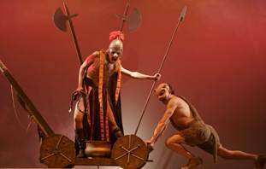
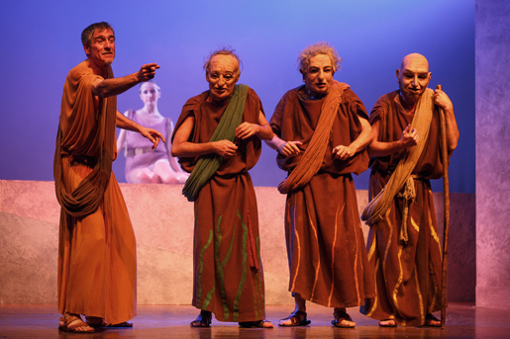
Trama
A causa dell’imperversare della guerra del Peloponneso gli Dei, stanchi delle azioni umane, abbandonano l’Olimpo. Al loro posto si stagnano gli Dei minori Polemos e Tumulto, che intendono triturare le città greche attraverso vari pestelli. Spetta a Trigeo, vignaiolo ateniese, il compito di liberare la Pace seppellita dai due dei malvagi.
“Una delle opere più felicemente ed
intimamente poetiche di Aristofane”
Raffaele Cantarella
Riproposizione teatrale a cura di Vincenzo Zingaro, Roma, 2013

Slide 4
Commedia della pace e dell’utopia
Commedie della pace
Commedie dell’utopia
Riflettono l’esperienza traumatica della guerra
Il raggiungimento della pace anche in modi utopistici
i contadini sono i più pronti a impegnarsi in questo senso
Trova espressione un convinto antimilitarismo
Attacco diretto contro la politica contemporanea si rifugia nell’utopia
Tentativo di costruire una realtà altra ribaltando alcuni ideali sociali
Passaggio dalla realtà quotidiana ad una realtà altra surreale e utopistica attraverso una porta
Traduzione drammaturgica del rito di passaggio

Slide 5
Il “rito di passaggio”
Consente l’ingresso di una nuova condizione esistenziale ad un’altra (in un non luogo)
Tutto diventa accessibile, le leggi della realtà quotidiana vengono sospese
L’eroe comico diventa onnipotente, non esiste più il concetto di ὕβϱις
Nel mondo dell’utopia tutto è lecito e possibile a differenza del mito

Slide 6
Il mito degli androgini
Presente nel dialogo platonico Simposio
Tratta il tema dell’amore
Androgino: figura autosufficiente chiusa al mondo che rispecchiava la superbia umana rispetto gli dei
Ascesa all’Olimpo
Zeus, che non poteva accettare un simile oltraggio, decise di intervenire e divise, a colpi di saetta, gli aggressori.

Slide 7
TEMA POLITICO
Comicità unita ad intento didascalico ed etico
L’insegnamento del ridere dei propri difetti
Polemizza contro:
Stupidità degli uomini
Approfittatori e chi sfrutta diversità per perpetrare guerre
Autori che si conquistavano il favore del pubblico
Celebra:
l’importanza universale della pace
Salvezza
Liberazione

Slide 8
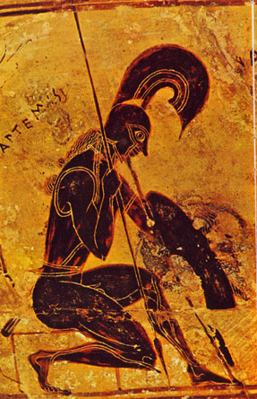
Il viaggio di Trigeo: "è tutta una tensione, tra lui che vuole andare su e lo scarabeo che è attirato non solo dalla terra, ma diciamo dalle cose più maleodoranti della terra"
L’indignazione degli dei e il loro trasloco
Il pesto di Polemos e il pestello

Slide 9
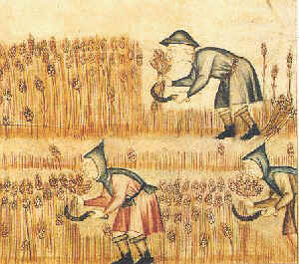
I CONTADINI E LA CAMPAGNA
Solidarietà tra contadini, sono gli unici a possedere la concordia necessaria all’impresa
Ritorno della pace: ritorno alla campagna
… E I MERCANTI D’ARMI
Traggono profitto dallo stato di guerra
La nuova condizione provoca la loro esclusione
Contrapposizione con mercanti di attrezzi agricoli

Slide 10
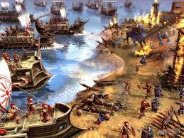
La figura di Cleone
“Da vivo era un lestofante, un parolaio, un sicofante,
un mascalzone fomentatore di disordini”
Pace, vv. 651-654
Gli attacchi continuano nonostante la morte dello
stratego
Lamaco e Cleone ritenuti gli unici responsabili della
guerra
Sono i due pestelli con cui triturare la Grecia
Cleone (…-422 a.C), stratego ateniese

Slide 11
Il kantharòs
la ὕβϱις nel teatro aristofaneo
Trigeo, nella sua ascesa all’Olimpo, cavalca uno scarabeo
Nella tragedia | Nella commedia
Atto di ὕβϱις | Strumento comico
Il tema dello sterco e dell’ascesa
dell’eroe
L’euforia del superamento dei propri
limiti
TRIGEO: Mi alzo in volo a difesa di tutti i Greci,
essendomi assunto un’impresa inaudita.
SECONDO SERVO: In volo? Ma sei davvero
impazzito?
TRIGEO: Bisogna osservare un religioso silenzio
e non borbottare sciocchezze ma mandare soltanto
pie grida (…)
SECONDO SERVO: Non voglio tacere, prima che tu
mi abbia detto dove vuoi andare in volo.
TRIGEO: C’è bisogno di dirlo? In cielo, da Zeus.
SECONDO SERVO: E con quale intenzione?
TRIGEO: Per chiedergli cosa vuol fare di tutti quanti i
Greci.

Slide 13
Le personificazioni
Πόλεμος
Non rientra nelle divinità canoniche in quanto personificazione
Fa parte del gruppo di entità guerresche che infestavano i campi di battaglia
Nella commedia è la personificazione del conflitto permanente tra Ateniesi e Spartani
Rappresenta una conseguenza delle azioni degli uomini che lo rendono manifesto (“...progetta di tritare le città in un mortaio…” Guido Paduano)
Non è un'entità a sé stante, ma si tratterebbe di uno degli epiteti di Ares

Slide 14
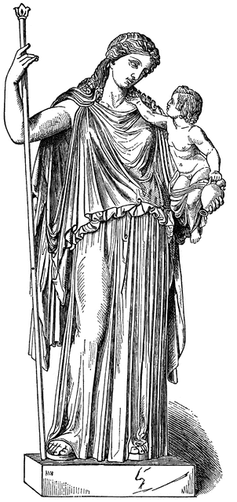
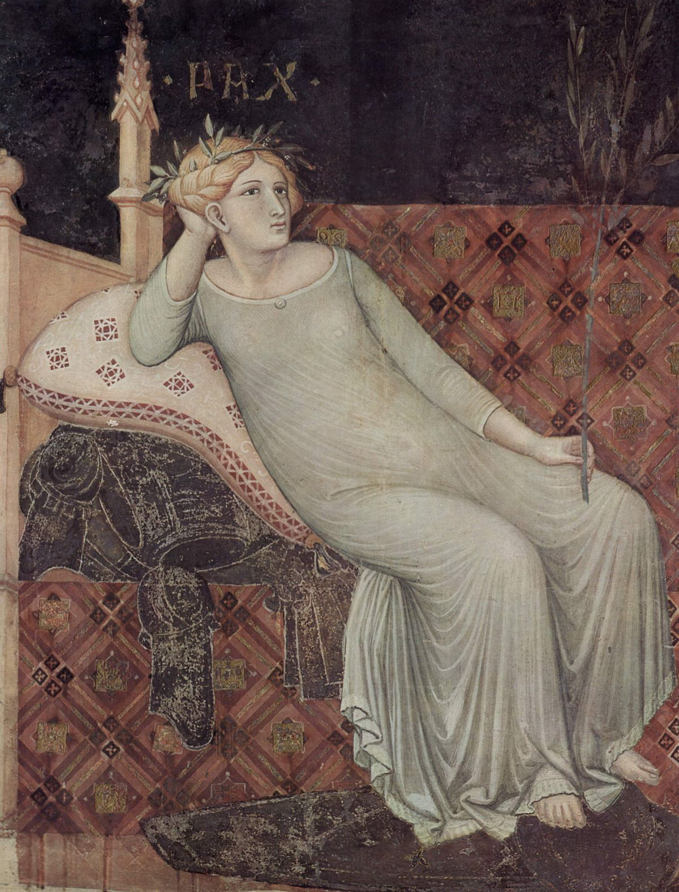
‪Eἰρήνη‬
Personificazione della Pace
Figlia di Zeus e Temi, era una delle Ore che venivano considerate le custodi dell’Olimpo
Rappresentata con un ramoscello d'olivo con la cornucopia e nell'altra Pluto, simboli di quella ricchezza e dell'abbondanza che solo la pace può donare.
Nella commedia si fa riferimento alla Pace di Nicia, pace utopistica irrealizzabile poiché fondata su basi non solide
Ambrogio Lorenzetti, Allegoria del buon governo, part. Pace

Slide 15
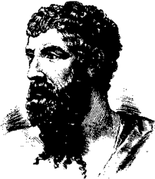
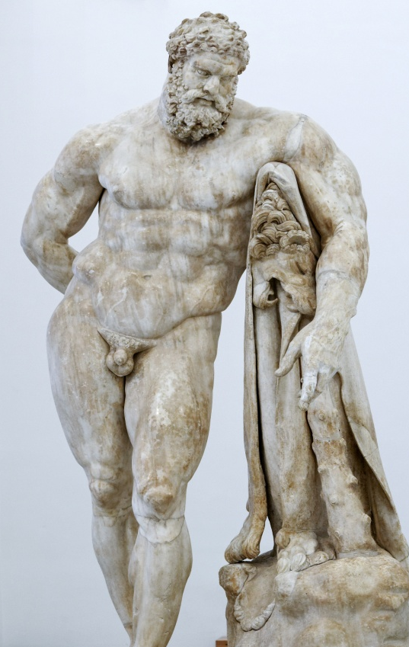
ARISTOFANE E ERACLE
CORO: Certo le guardie dovrebbero cacciar dalle scene il poeta che nella parabasi venisse a lodare se stesso. Ma conviene onorar, oh Musa, il poeta che scrisse le migliori commedie.[…] Da solo egli è stato capace di prendere in giro gli straccioni e far guerra ai pidocchi: egli bollò d'infamia, per primo, e mise in bando quegli Ercoli morti di fame che impastavano pagnotte. Ha creato una grande arte e l’ha costruita con parole alte […], ma con impeto erculeo attaccò i più potenti, avanzando in mezzo alla puzza di cuoio e al fango delle minacce
Eracle: eroe dalla forza sovrumana e “controfigura” di Aristofane
Eracle - Aristofane
οψοφάγος
αληξίκακος e καθαρτής

Slide 16
Bibliografia & sitografia
F. Perusino e M. Colantonio: “La commedia greca e la storia”, edizioni ETS
G. Perrotta: “Disegno storico della letteratura greca”, 2ª ristampa, Casa editrice Giuseppe Principato
G. Guidorizzi: “Letteratura greca. Da Omero al VI secolo d. C.”, Mondadori Università, Milano 2002
B. Marzullo: “Note alla Pace e agli Uccelli di Aristofane”, 1970-72
Marcello Veneziani: “Platone e il mito degli androgini”, casa editrice AlboVersario
Bernhard Zimmermann: La commedia greca, Carocci, 2010
http://enricia.altervista.org/Newton/Pace.pdf
http://www.flipnews.org/flipnews/index.php?option=com_k2&view=item&id=5740:%EF%BF%BDla-pace%EF%BF%BD-di-aristofane-rimane-sempre-attualissima
https://it.wikipedia.org/wiki/La_pace
http://www2.classics.unibo.it/eikasmos/eik_pdf/2004/Lauriola_04.pdf
https://nubicuculia.wordpress.com/autori/aristofane/opere-2/pace/

